Slide 1
大规模非对称矩阵方程求解 A x = b
刘志强，郭文韬

Slide 2

引子 A x = b
最基础的：LU分解 ( A = L U) => (U x = b)
基础迭代解法
雅可比迭代法： A = D(对角） – L – U.
G-S迭代（雅可比的变种):

Slide 3
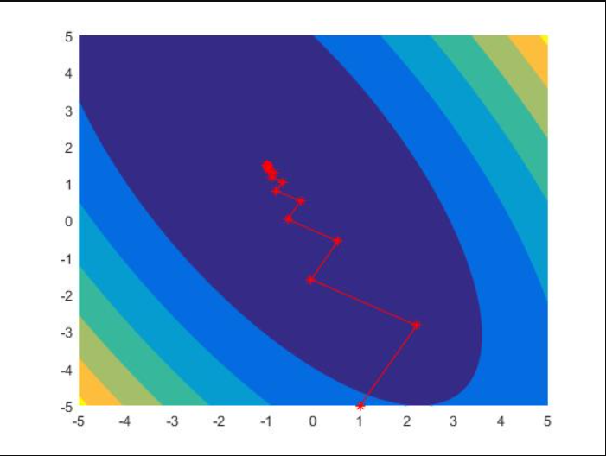
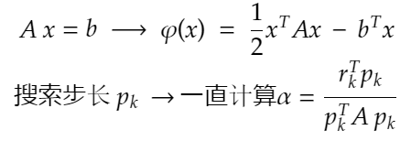
引子 A x = b
Krylov迭代解法
最速下降法：
共轭梯度法：在搜索方向上做调整，不止考虑每次搜索的残差，也还考虑上一 次搜索的方向

Slide 4

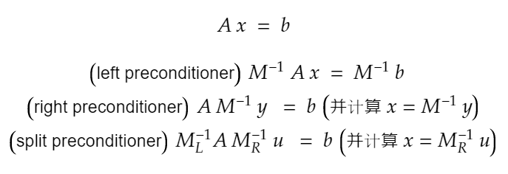
常见预条件方法
对于稀疏矩阵，我们希望A的条件数尽可能小（否则迭代算法收敛速度会很慢）
不如导入一个 预条件子M，使得 inv(M) A条件数远少于 A ?
左图是三种条件子的分类

Slide 5



常见预条件子
Jacobi预条件子（最简单的预条件子）
PCG (Preconditioned CG)
A是SPD的时候，取另外一个对称正定M
（当然，我们真正计算的时候不需要去求L)
SOR 预条件子

Slide 6

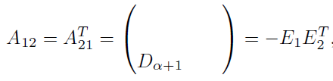


Li, Ruipeng等提出一个新思路：对于对称阵A
从
可得
可进一步扩展成

Slide 7


进一步扩展
上面是对称阵的例子，假如我们有一些近似方法，使得
然后我们在不同的层级上去求, 得到预条件子

Slide 8
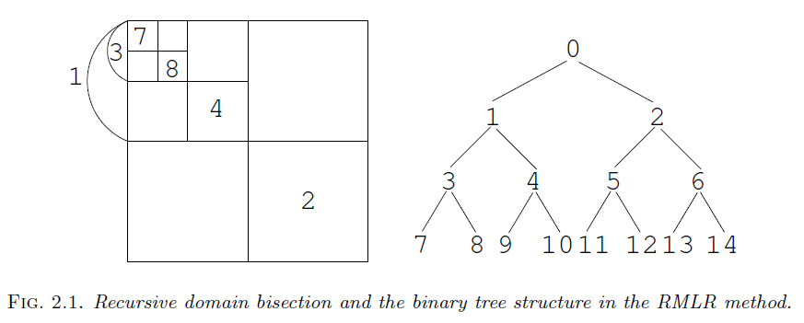


低秩预条件子 预条件子计算:分治-回溯
我们先将矩阵不断地对半切割，直到成为每个小矩阵成为一个“叶子”
对于叶子，我们用IC分解 / ILU分解

Slide 9
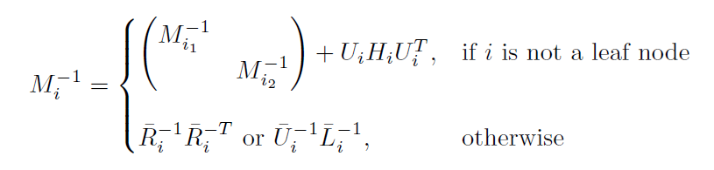
低秩预条件子 预条件子计算:分治-回溯
从叶子结点开始，然后我们可以逐层回溯（使用SVD做低秩近似）

Slide 10
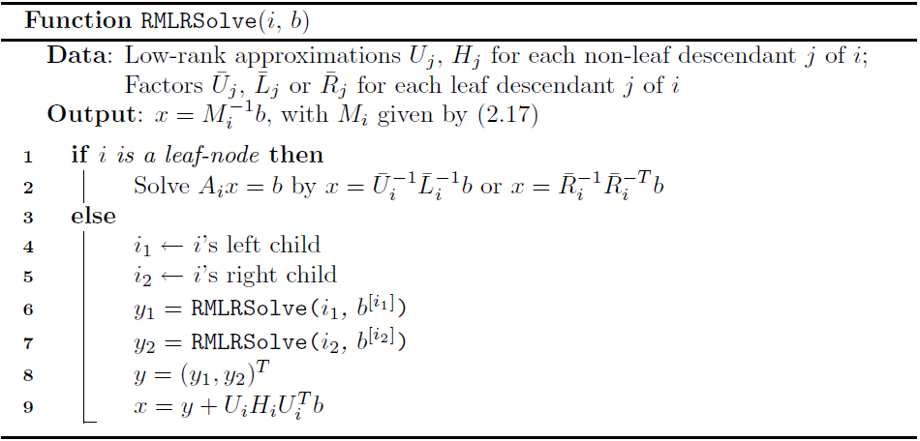
大致的算法结构

Slide 11

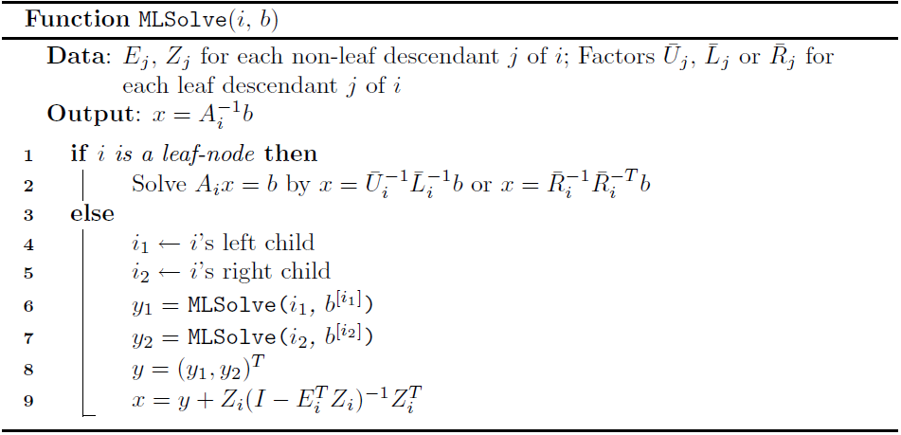
上溯算法可以修改“如何低秩修正”
思想：用SVD(截断)近似

Slide 12
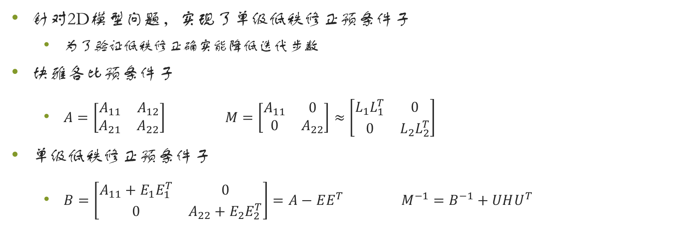
当前进展
针对2D模型问题，实现了单级低秩修正预条件子
为了验证低秩修正确实能降低迭代步数
块雅各比预条件子
$A=\left[\begin{matrix}A_{11} & A_{12} \\ A_{21} & A_{22}\end{matrix}\right] M=\left[\begin{matrix}A_{11} & 0 \\ 0 & A_{22}\end{matrix}\right]≈\left[\begin{matrix}L_{1}L_{1}^{T} & 0 \\ 0 & L_{2}L_{2}^{T}\end{matrix}\right]$
单级低秩修正预条件子
$B=\left[\begin{matrix}A_{11}+E_{1}E_{1}^{T} & 0 \\ 0 & A_{22}+E_{2}E_{2}^{T}\end{matrix}\right]=A−EE^{T} M^{−1}=B^{−1}+UHU^{T}$

Slide 13
当前进展
问题规模 | 100*100 | 150*150 | 200*200 | 250*250 | 300*300
Bjacob | 69 | 100 | 129 | 157 | 184
MLR | 61 | 88 | 114 | 140 | 166
两种预条件子迭代步数对比
k | 1 | 2 | 3 | 4 | 5
 | 72 | 62 | 62 | 61 | 61
MLR方法使用不同的k的迭代步数

Slide 14
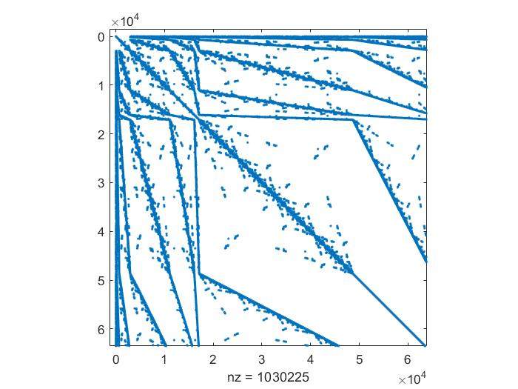
测试
矩阵A: 65025 * 65025 (非零元 = 1030225 (.024%))
*PCG解与反斜线解的矩阵差的无穷范数
 | 迭代 | PCG耗时 (sec) | 与准确解最大差* | 平均每行填入
MLR ~ 3 levels
SLR | 12 | .168 | .0504 | 15.6

Slide 15
接上面测试 矩阵A: 65025 * 65025 (非零元 = 1030225 (.024%))
MLR层数(rank=4) | 迭代 | PCG耗时 (sec) | 与准确解最大差* | 平均每行填入
1
2
3
4
5

Slide 16
接上面测试 矩阵A: 65025 * 65025 (非零元 = 1030225 (.024%))
MLR秩数(level=3) | 迭代 | PCG耗时 (sec) | 与准确解最大差* | 平均每行填入
2
3
4

Slide 17
后续工作
2D模型问题的多级低秩修正方法
针对一般矩阵的多级低秩修正方法——使用metis做图划分
针对叶子节点，使用图稀疏化+完全分解替代不完全分解

Slide 18
引用
Li, Ruipeng, Yuanzhe Xi, and Yousef Saad. "Schur complement‐based domain decomposition preconditioners with low‐rank corrections." Numerical Linear Algebra with Applications 23.4 (2016): 706-729.
Li, Ruipeng, and Yousef Saad. Divide and conquer low-rank preconditioning techniques. tech. rep., Technical Report ys-2012-3. Dept. Computer Science and Engineering, University of Minnesota, Minneapolis, 2012.

